Slide 1
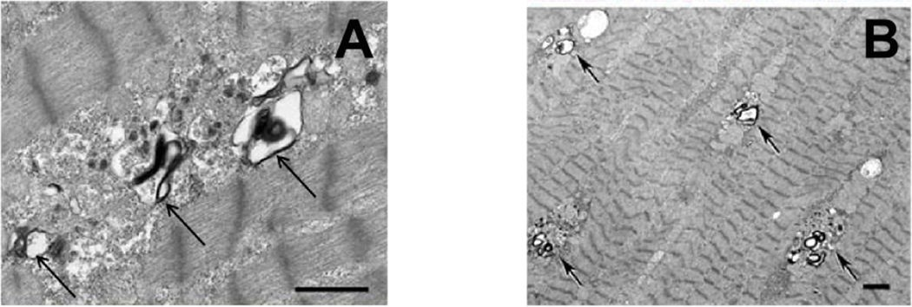

А
Б
Стрелками указаны интрацитоплазматические вакуоли, содержащие
аутофагической материал и гликоген (масштаб фрагмента линейки 1 мкм).
Перепечатано с разрешения издателя (M.R.Taylor et al. Copyright © 2007).
Рисунок 1. Электронная микроскопия биопсии скелетных мышц (А) и миокарда (Б).

Slide 2
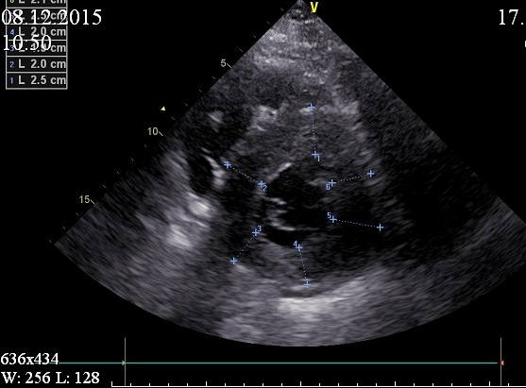
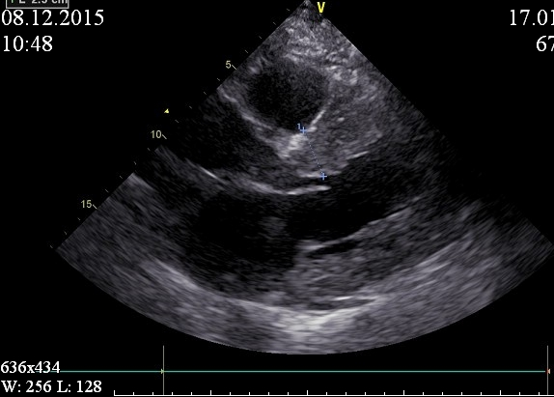
L 25 мм
А
L1 25 мм
L2 20 мм
L3 19 мм
L4 20 мм
L5 25 мм
L6 21 мм
БА
L1
L
L2
L6
L5
L3
L4
Рисунок 2. Трансторакальная эхокардиография: А – вид из парастернального доступа по длинной оси,
демонстрирующий умеренную гипертрофию ЛЖ (стрелкой отмечена толщина МЖП), повышенную эхогенность
миокарда, дилатацию левого предсердия; Б – вид из парастернального доступа по короткой оси с признаками
симметричной гипертрофии ЛЖ (стрелками отмечена толщина стенок ЛЖ) и повышенной эхогенности миокарда.

Slide 3
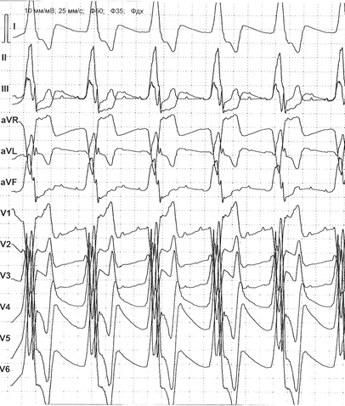
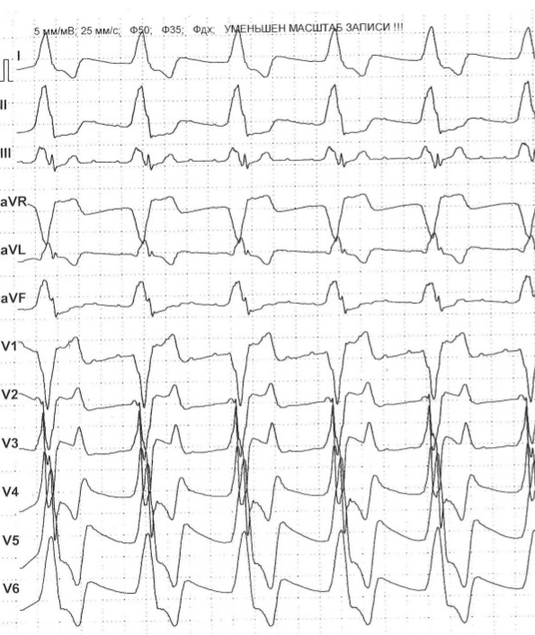
А
Б
Рисунок 3. Электрокардиограмма пациента: А – правопредсердный (истмус-зависимый) тип
трепетания предсердий, расширение комплекса QRS до 250 мс (ПБЛНПГ), экстремально высокий
вольтаж QRS комплексов: амплитуда зубца R в отведении V5 – 35 мм, амплитуда негативного Т зубца – 35 мм
в отведении V6, амплитуда RST – 62 мм в отведении V6 (калибровочная шкала 10 мм/мВ; 25 мм/с);
Б – уменьшенный масштаб ЭКГ (5 мм/мВ; 25 мм/с)

